Slide 1
LÍNGUA PORTUGUESA
9º ANO
APOIO PARA AULAS E ESTUDOS

Slide 2
MÓDULO 5
Estudo do texto – Editorial
Estudo do texto – Editorial e fotorreportagem
Estudo da língua – Oração subordinada substantiva
Estudo dos sentidos – Estrangeirismos
Estudo do texto – Proposta pública
Estudo da língua – Oração subordinada substantiva reduzida
Outras linguagens – Ação juvenil
Imagem de abertura
LÍNGUA PORTUGUESA | 9º ANO
2

Slide 3
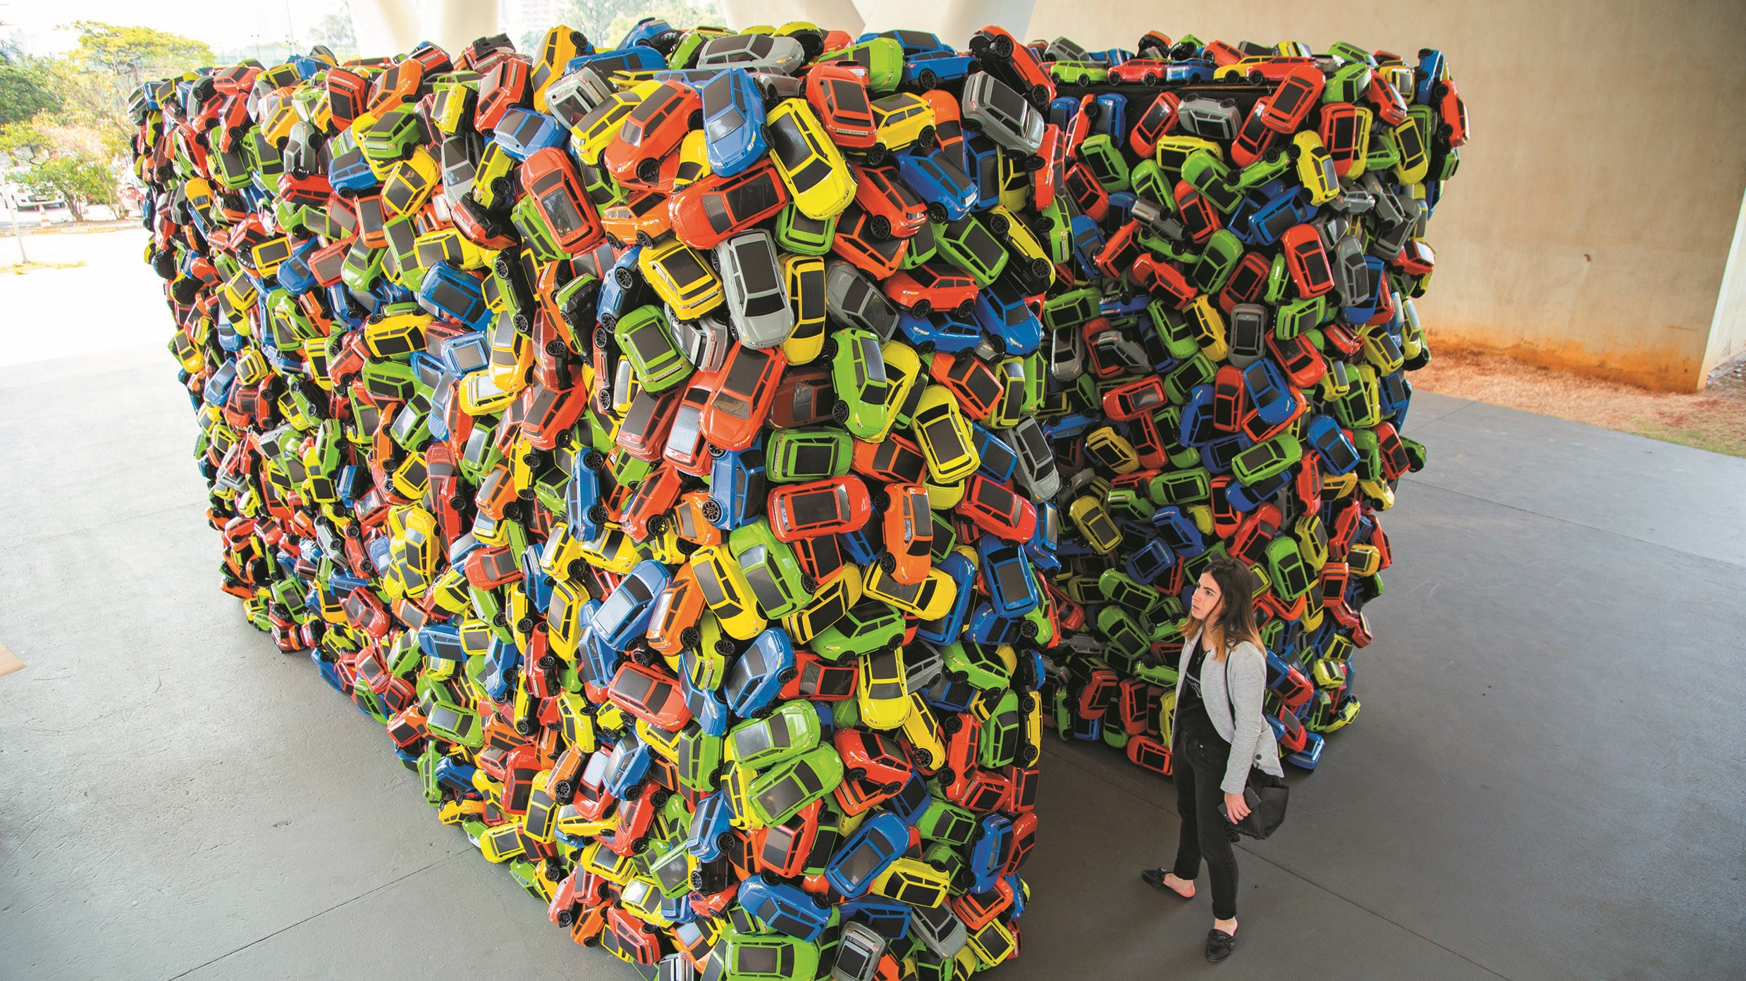
MÓDULO 5
EDUARDO SRUR/MUSEU DE ARTE CONTEMPORÂNEA (MAC USP), SÃO PAULO, 2018.
SRUR, Eduardo. Caos. 2018. Instalação artística com 4 mil carrinhos de plástico e andaimes. 6 m × 4 m × 3 m. Museu de Arte Contemporânea da Universidade de São Paulo (MAC USP), São Paulo.
LÍNGUA PORTUGUESA | 9º ANO
3

Slide 4
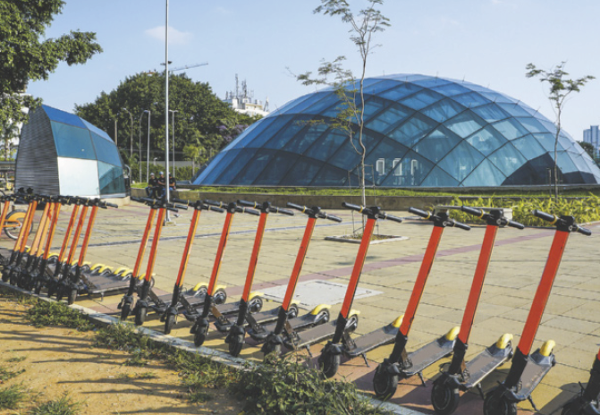
ESTUDO DO TEXTO
Editorial
O editorial é um texto jornalístico que tem como finalidade expor o posicionamento do veículo que o publicou a respeito de temas atuais e de relevância social, política, econômica ou cultural.
Editorialista é o nome dado ao jornalista, geralmente o mais experiente da instituição, que escreve o editorial para expressar a opinião do jornal que representa sobre um determinado fato. Por isso, os editoriais não são assinados.
MÓDULO 5
RUBENS CHAVES/PULSAR IMAGENS
Patinetes elétricos compartilhados por aplicativo estacionados na Estação Eucaliptos do metrô, no bairro de Indianópolis, em São Paulo (SP). Fotografia de 2020.
LÍNGUA PORTUGUESA | 9º ANO
4

Slide 5
ESTUDO DO TEXTO
Editorial
O editorial é organizado de modo a desenvolver a argumentação. Portanto, todos os elementos em sua composição têm caráter persuasivo. São eles: título, que pode ser temático (referindo-se claramente ao tema) ou não temático (fazendo alusão a ele); introdução, em que se apresenta ao leitor o assunto que será tratado; tese, a posição a ser defendida sobre determinado assunto ou fato; corpo ou desenvolvimento, em que são apresentados os argumentos para fundamentar o ponto de vista assumido; e conclusão, que sintetiza o que foi exposto, podendo sugerir soluções para o problema, assim como provocar uma reflexão sobre o tema.
É escrito em 3ª pessoa e predomina o registro formal, de acordo com a norma-padrão.
A tese costuma ser apresentada logo no primeiro parágrafo do texto, na introdução. Os argumentos que sustentam a tese são desenvolvidos nos parágrafos seguintes, que correspondem ao corpo do texto. A conclusão, que finaliza o que foi apresentado, corresponde ao último parágrafo.
MÓDULO 5
Para fundamentar e sustentar sua tese, o editorial pode apresentar vozes diferentes, que representam outros pontos de vista.
No texto argumentativo, as vozes são os diferentes discursos sobre a questão abordada, sejam eles favoráveis ou contrários ao que se deseja defender.
LÍNGUA PORTUGUESA | 9º ANO
5

Slide 6
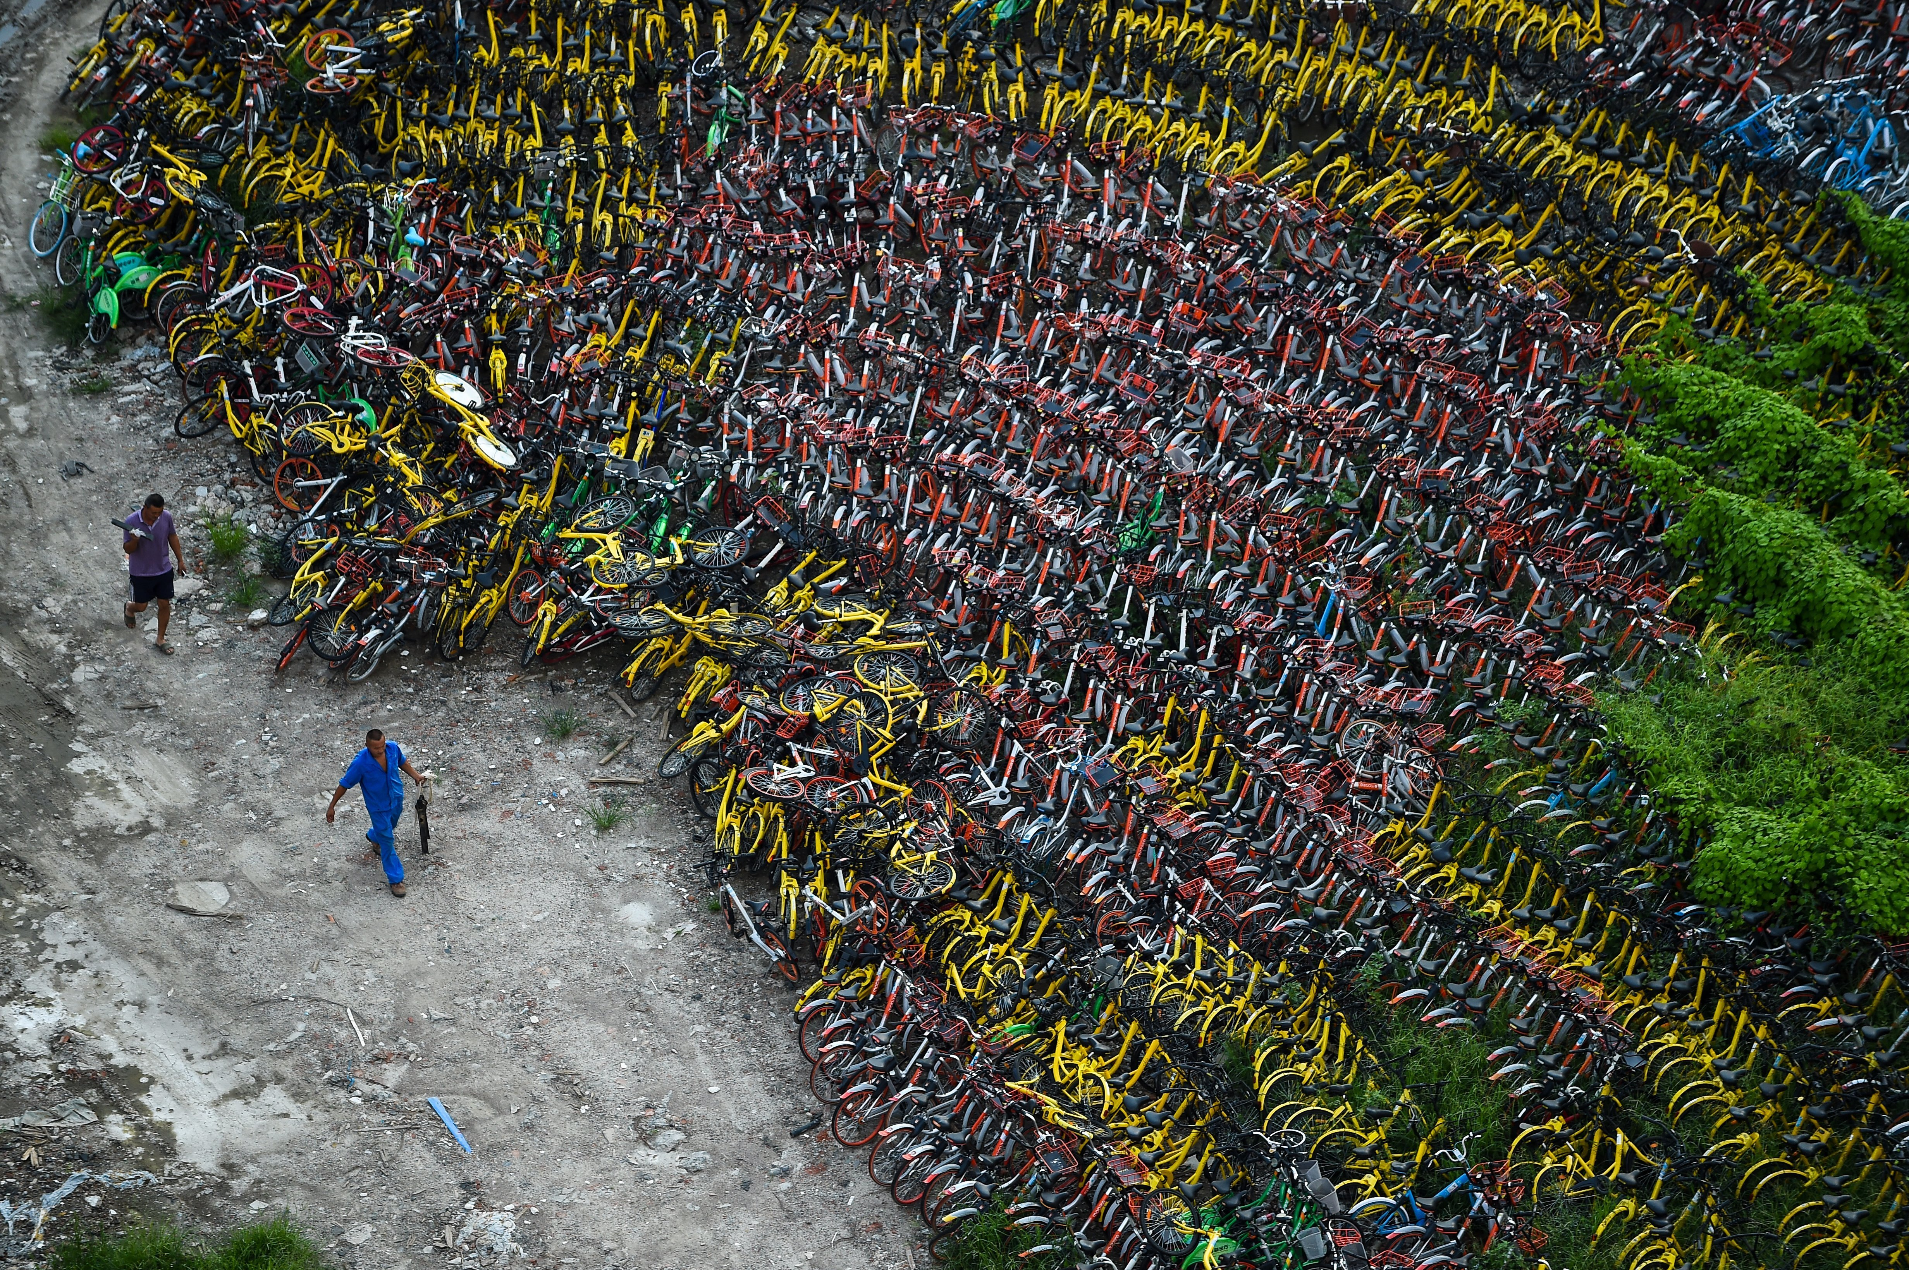
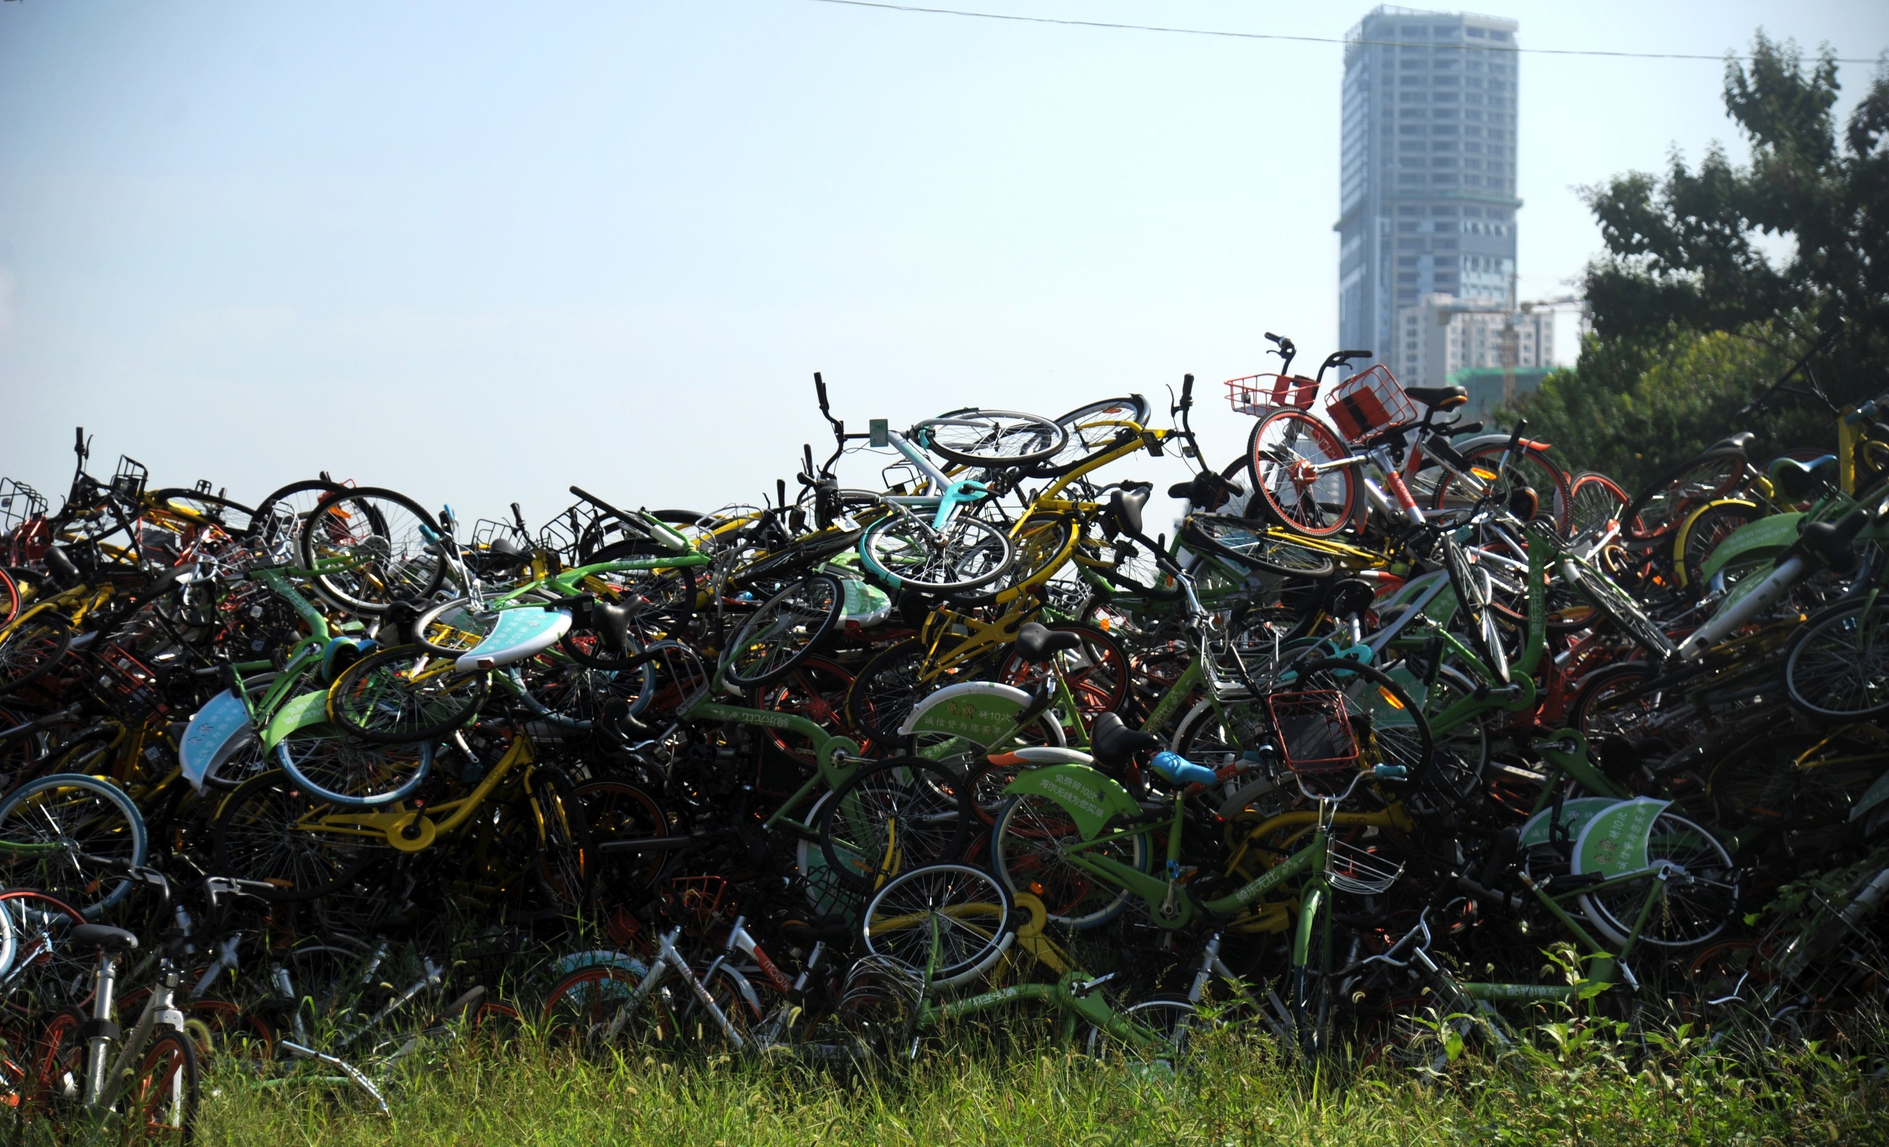
ESTUDO DO TEXTO
Editorial e fotorreportagem
Fotorreportagem é um gênero jornalístico que relata os fatos por meio de fotografias.
Como outros gêneros do jornalismo, informa e pode expor um ponto de vista, mas faz isso predominantemente por meio de imagens, que podem ter caráter artístico.
MÓDULO 5
ELIZAVETA KIRINA/SHUTTERSTOCK.COM
TPG/GETTY IMAGES
PAIVA, Vitor. Na China, bikes compartilhadas são abandonadas e formam montanhas de desperdício. Hypeness, [s. l.], 6 set. 2018. Disponível em: www.hypeness.com.br/2018/09/na-china-bikes-compartilhadas-sao-abandonadas-e-formam-montanhas-de-desperdicio/. Acesso em: 14 jul. 2022.
LÍNGUA PORTUGUESA | 9º ANO
6

Slide 7
ESTUDO DA LÍNGUA
Oração subordinada substantiva
Oração subordinada substantiva é aquela que exerce função sintática própria do substantivo, podendo ser classificada com base na função que desempenha em relação à oração principal.
MÓDULO 5
Os conectivos que ligam a oração subordinada substantiva à oração principal são as conjunções subordinativas integrantes: que e se. Para classificar essas orações, basta verificar qual termo falta para completar a oração principal.
LÍNGUA PORTUGUESA | 9º ANO
7

Slide 8
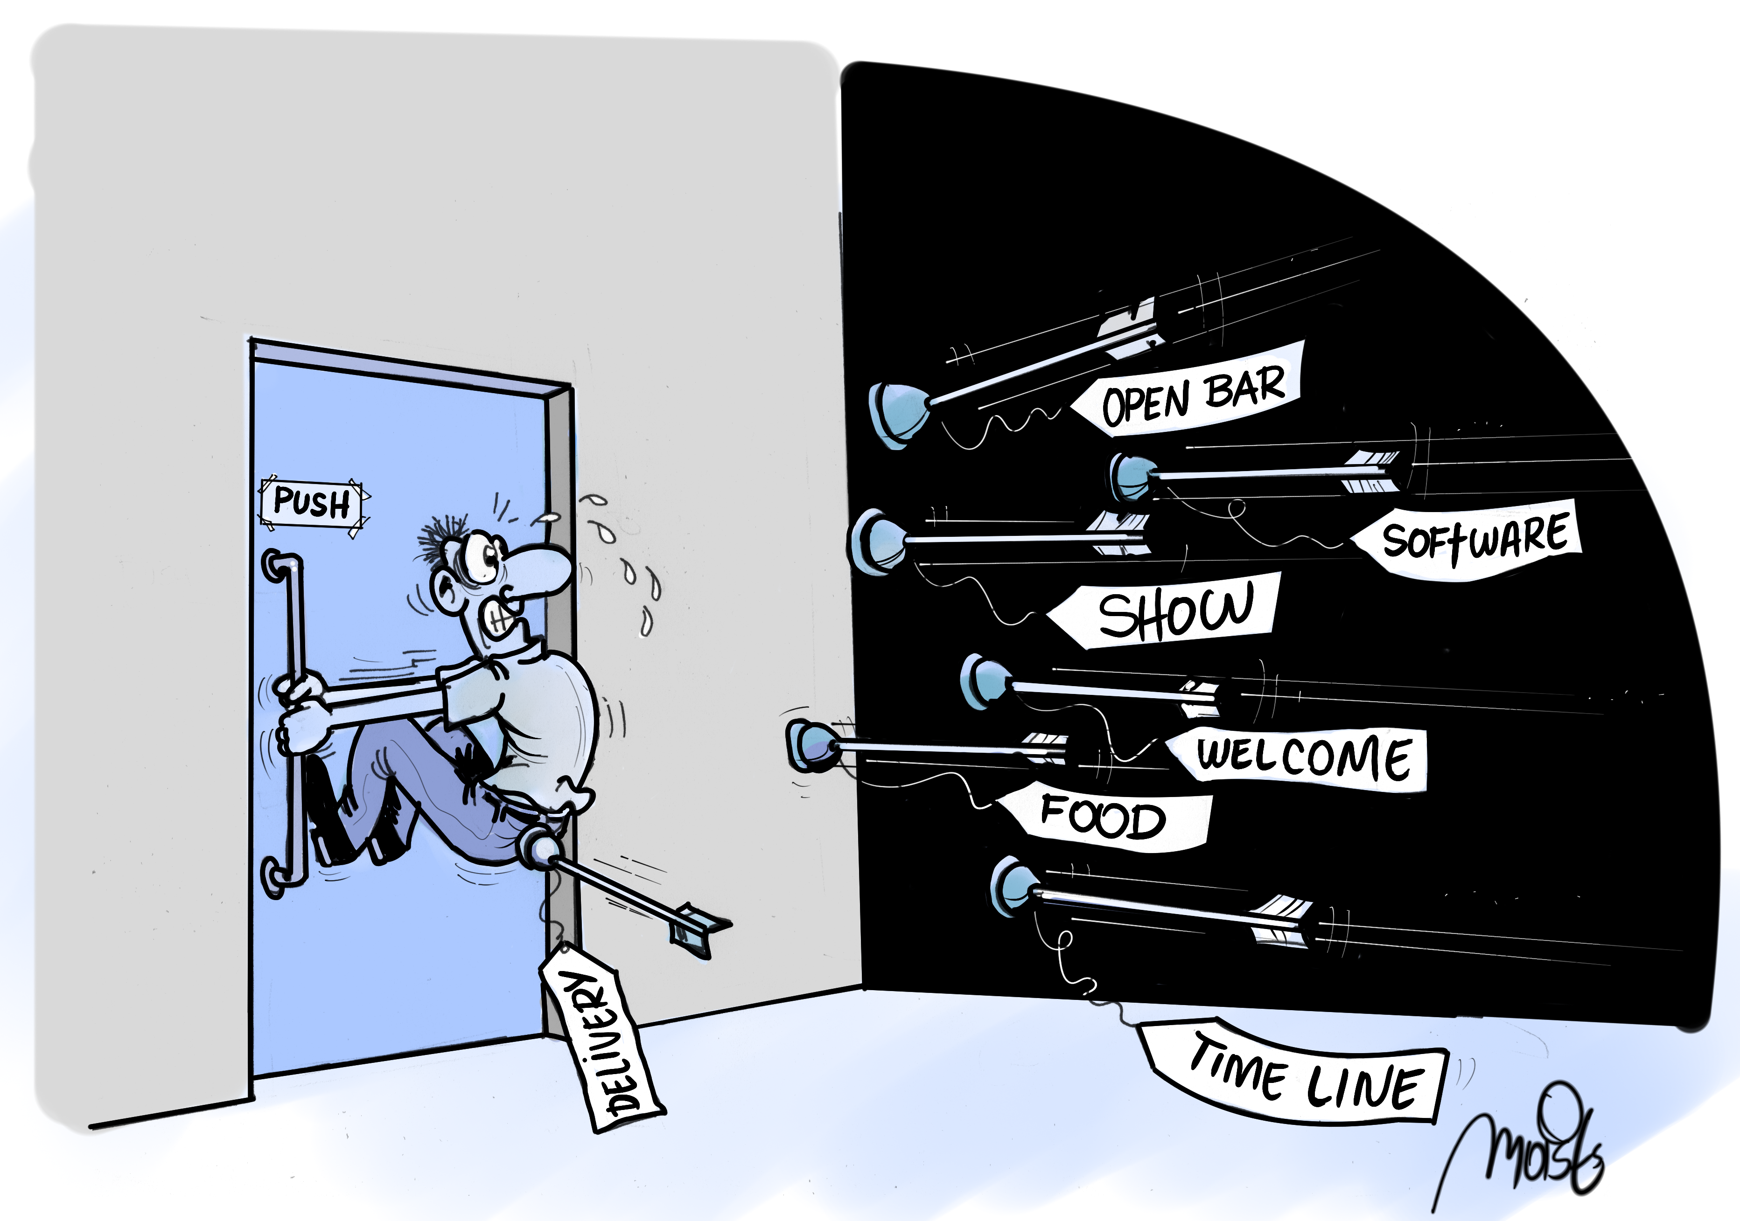
ESTUDO DOS SENTIDOS
Estrangeirismos
Estrangeirismos são palavras de outros idiomas incorporadas à língua portuguesa.
Atualmente, a maior parte dos estrangeirismos tem origem na língua inglesa.
MÓDULO 5
Na língua portuguesa, algumas palavras de origem estrangeira podem passar por um processo de aportuguesamento na grafia e na pronúncia.
MOISÉS CARTUNS
Quando as palavras estrangeiras mantêm a grafia de origem, devem ser escritas com destaque em itálico.
CARVALHO, Moisés. [Estrangeirismo]. Moisés Cartuns. [S. l.], 22 maio 2019. Disponível em: https://moisescartuns.wordpress.com/2019/05/18/estrangeirismo/. Acesso em: 5 jul. 2022.
LÍNGUA PORTUGUESA | 9º ANO
8

Slide 9
ESTUDO DO TEXTO
Proposta pública
A proposta pública tem a finalidade de apresentar um planejamento de ações de responsabilidade pública para atender a demandas de uma sociedade. É um texto que dá base a uma política pública, por isso ela se relaciona com várias áreas do conhecimento, como Educação, Saúde, Sociologia, História, entre outras, as quais fornecem dados, fatos e argumentos para a sustentação das medidas apresentadas.
MÓDULO 5
Em geral, a proposta pública organiza-se em seções, que apresentam uma introdução à demanda, os objetivos da proposta e as estratégias para que esses objetivos sejam cumpridos. Ao longo do seu desenvolvimento, são apresentados argumentos que sustentam as principais ideias da proposta. É bastante comum o uso de gráficos para facilitar e reforçar a análise dessas ideias.
O registro deve ser formal, geralmente marcado pela impessoalidade, pois trata-se de um documento público. As formas verbais variam quanto ao tempo da conjugação. É recorrente também o uso de adjetivos e advérbios como modalizadores argumentativos.
Nas propostas públicas, é comum que os objetivos e as estratégias sejam introduzidos por verbos no infinitivo.
Em uma proposta pública, o uso da linguagem não verbal, como imagens ou gráficos, pode ajudar a sustentar a argumentação.
LÍNGUA PORTUGUESA | 9º ANO
9

Slide 10
ESTUDO DA LÍNGUA
Oração subordinada substantiva reduzida
Oração subordinada substantiva reduzida é aquela em que o verbo se encontra, geralmente, no infinitivo e, em alguns casos, no gerúndio ou no particípio. Ela exerce a mesma função sintática dos substantivos.
As orações subordinadas substantivas podem ou não ser ligadas à oração principal por uma conjunção integrante (que ou se).
MÓDULO 5
Ao transformar a oração reduzida em desenvolvida, é possível perceber que a oração desenvolvida exerce a função sintática de sujeito da oração principal, sendo, portanto, uma substantiva subjetiva.
Independentemente de se apresentar na forma desenvolvida ou reduzida, a classificação da oração é sempre determinada pela função sintática que exerce em relação à oração principal.
LÍNGUA PORTUGUESA | 9º ANO
10

Slide 11
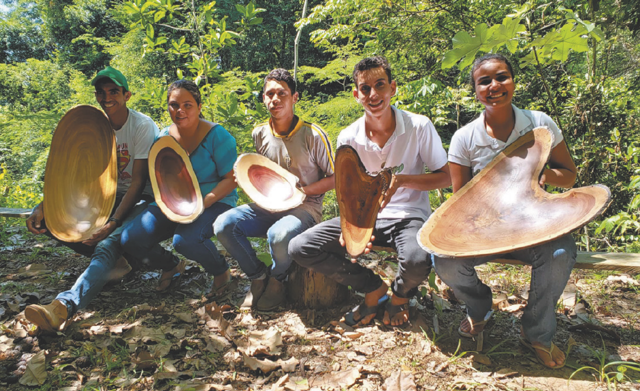
OUTRAS LINGUAGENS
Ação juvenil
Jovens da cidade de Acrelândia, localizada no Acre, produzem peças artesanais feitas com madeiras coletadas na mata, provenientes de árvores que foram derrubadas por raios ou derivadas de manejo florestal sustentável. Ou seja, nenhuma árvore é derrubada.
MÓDULO 5
JÚLIO LEDO
Jovens artesãos da Associação do Assentamento Porto Dias, em Acrelândia (AC), mostrando suas produções artesanais. Fotografia de 2020.
LÍNGUA PORTUGUESA | 9º ANO
11

